Slide 1


go offline, live online
Wprowadzenie do golo Carcare

Slide 2

Problemy związane z posiadaniem samochodu
Dlaczego od czasu do czasu zapala się lampka sygnalizacyjna ?
Czy istnieje sposób , aby sprawdzić, czy mój pojazd spełni warunki analizy spalin ?
Jak sprawdzić, czy warsztat nie przesadza na temat problemu z moim samochodem ?
Czy można mieć tanie, ale gruntowne sprawdzenie bezpieczeństwa w moim samochodzie przed podróżą ?
Gdzie można uzyskać profesjonalne opinie dotyczące obsługi pojazdu ?
Dostępne produkty OBD zapewniają ograniczony informacje o samochodzie
Kody usterek pojazdu zebrane przez skaner są niejasne , aby zrozumieć
......
Miliony właścicieli samochodów poszukuje
Ekonomicznych rozwiązań obsługi
Łatwych i efektywnych sposobów zrozumienia potrzeb pojazdu

Slide 3
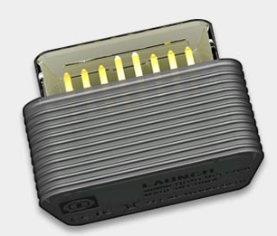
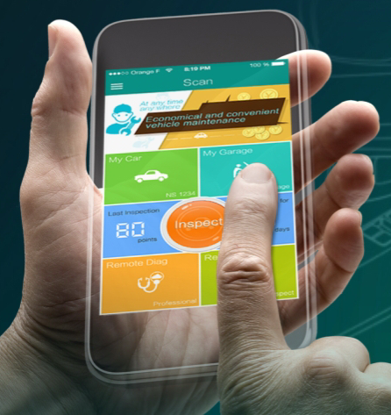


Co to jest golo Carcare
Profesjonalne narzędzie do diagnostyki pojazdów dla majsterkowiczów
Pełna kontrola stanu technicznego pojazdu przez Smartfona
Zapewnienie zdalnego diagnozowania przez wybranego mechanika lub warsztat
Doradztwo w zakresie obsługi pojazdów na platformie społecznościowej

Slide 4

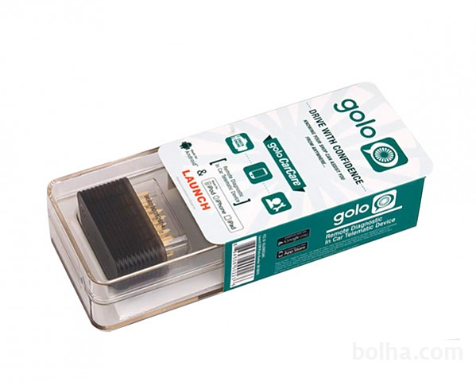
Specyfikacja techniczna golo Carcare
Kluczowe moduły golo Carcare
Moduł OBD | Używany do odczytywania podstawowych informacji standardu OBD II
Moduł diagnostyczny | Zawiera unikalny moduł, opracowany przez Launch, umożliwiający obsługę ogromnego zakresu pojazdów
Moduł Bluetooth | Umożliwia wymianę danych pomiędzy kluczem sprzętowym a Smartfonem

Slide 5
Najważniejsze cechy golo Carcare
golo Carcare
Amatorska inspekcja
Zdalna diagnostyka
Konsultacje online

Slide 6
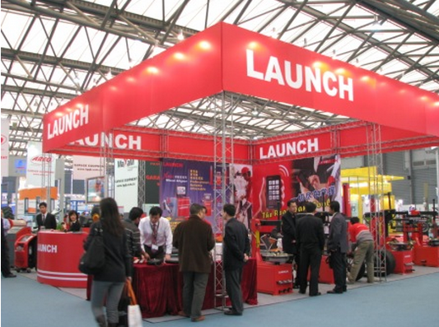
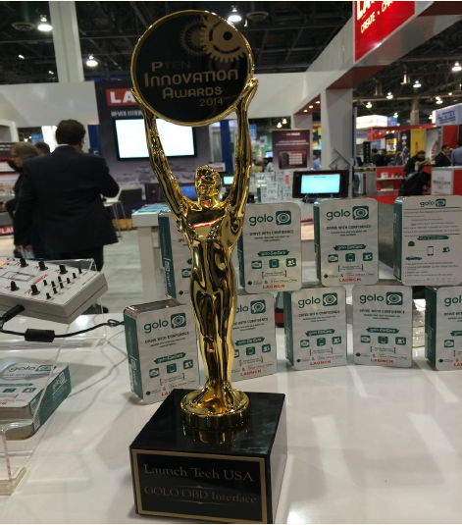
Nasze doświadczenie w diagnostyce pojazdów
Ponad 20 lat doświadczenia w technologii diagnozowania pojazdów
Największy zakres obsługiwanych pojazdów: 220 marek i 2500 modeli samochodów
Największy udział na rynku w sprzedaży urządzeń diagnostycznych na świecie

Slide 7

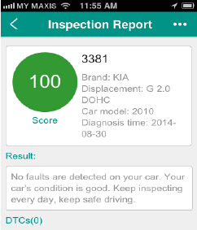
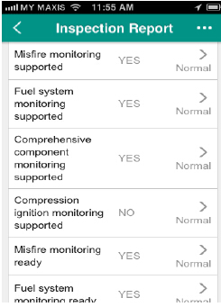

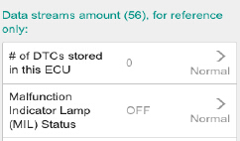
Rozwiązanie diagnostyczne dla majsterkowiczów
To znacznie więcej niż wtyczka OBD!
Szybka inspekcja
OBD II
Inspekcja wszystkich systemów
Szybka inspekcja umożliwia ogólne określenie stanu technicznego pojazdu i wielkości emisji spalin
Inspekcja wszystkich systemów umożliwia profesjonalną diagnostykę pojazdu i pomaga podejmować użytkownikom pojazdów decyzję o konieczności wykonywania czynności obsługowych

Slide 8

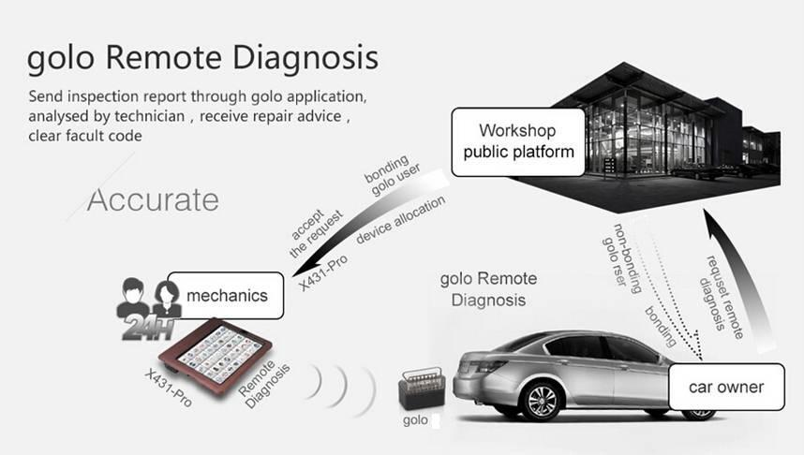
Zdalna diagnostyka – profesjonalni diagności w zasięgu ręki
Nie każdy jest ekspertem samochodowym. Co, jeśli użytkownicy pojazdów nie rozumieją raportu z inspekcji?
Bez obaw. Profesjonalni diagności są na
Jedno kliknięcie!

Slide 9
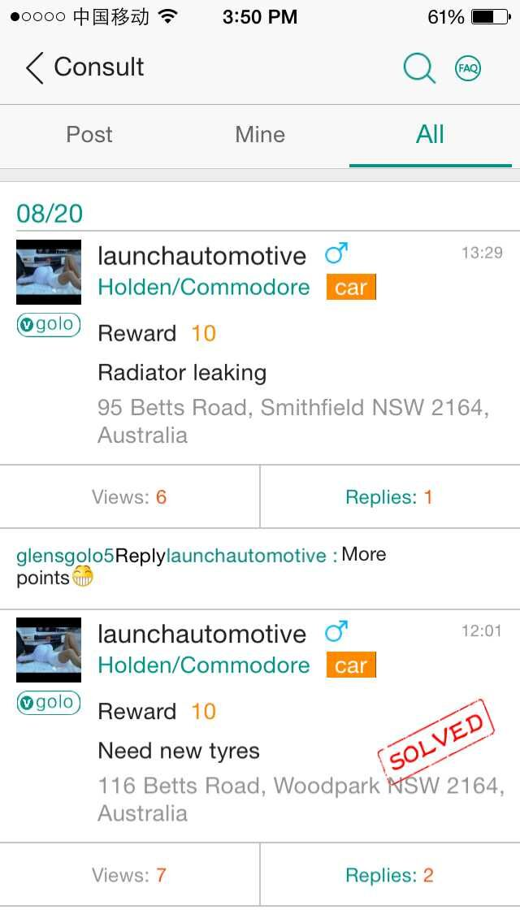
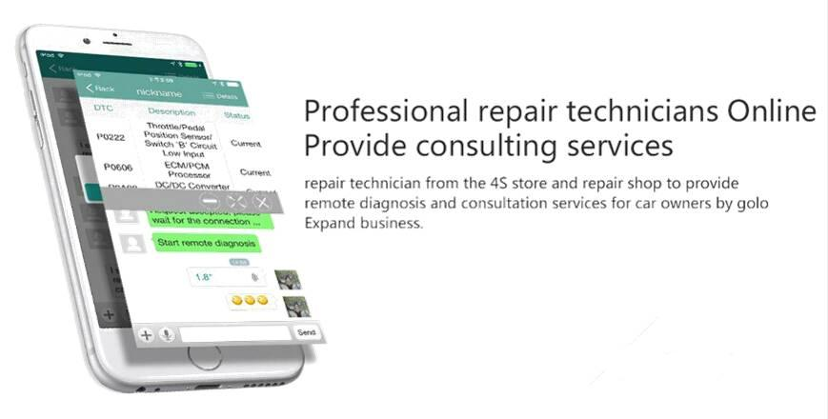
Konsultacje online – doradzaj i uzyskuj porady od użytkowników golo
Golo Carecare tworzy wspólnotę, gdzie użytkownicy mogą uzyskiwać porady serwisowe od profesjonalnych diagnostów. Indywidualni właściciele samochodów są również mile widziani, przy odpowiedzieć na pytania .

Slide 10
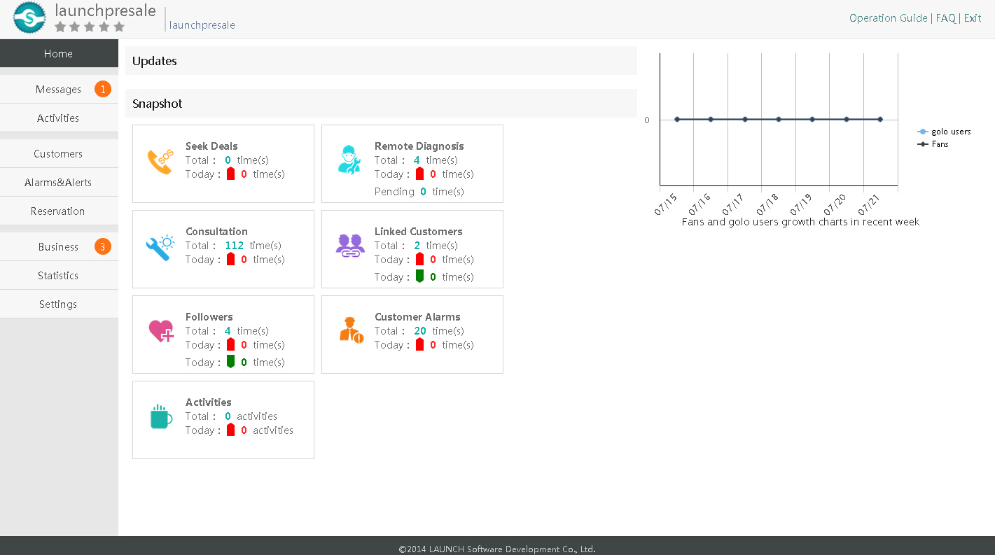
Sytuacja w której każdy korzysta: jak możemy pomóc warsztatom?
Aktywne przypomnienia
Przypomnienia obsługowe, alarm kolizji, przypomnienia ubezpieczeniowe
Wiadomości
czat, reklamy, aktywność biznesowa
Stan pojazdu
Zdalna diagnostyka, alarmy usterek
Zwiększenie lojalności użytkowników samochodów
Redukcja kosztów prowadzenia dla warsztatów

Slide 11
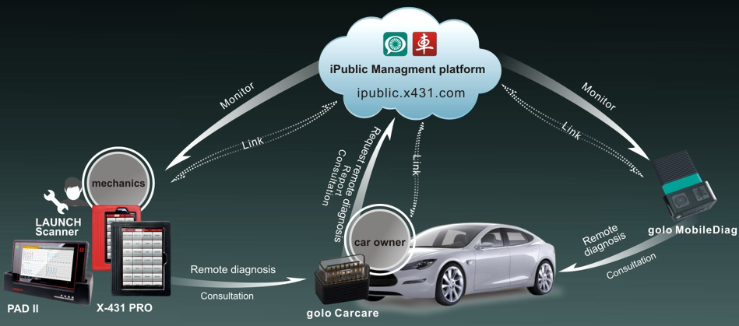
Jeden krok w obsłudze pojazdu

Slide 12
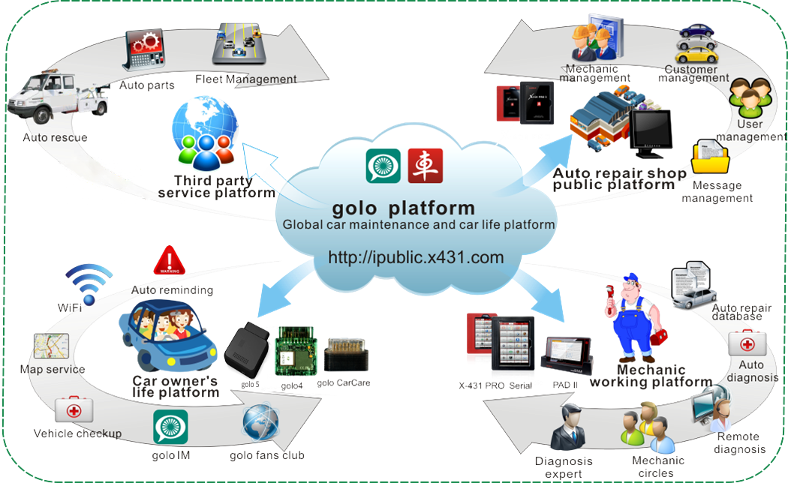
System golo

Slide 13







Nasi biznesowi partnerzy w Chinach

Slide 14
Dziękujemy !

